Slide 6
비밀번화 재설정 절차 및 개선점
빨강색 텍스트는 루디에게 요청 사항입니다.

Slide 7
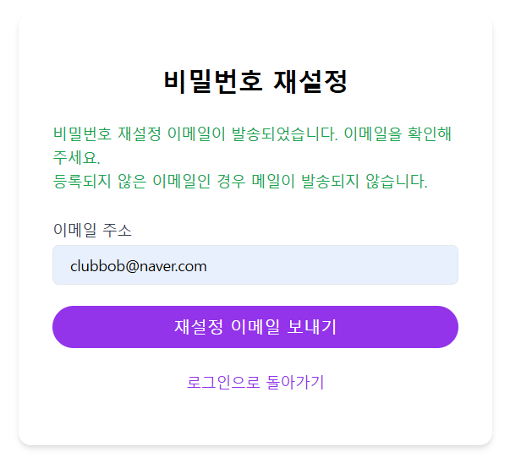
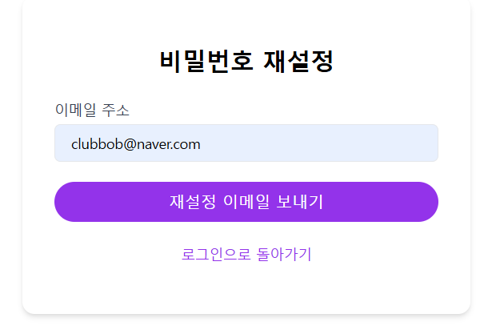
1. 비밀번화 재설정 이메일 보내기
src/app/forgot-password/page.tsx

Slide 8
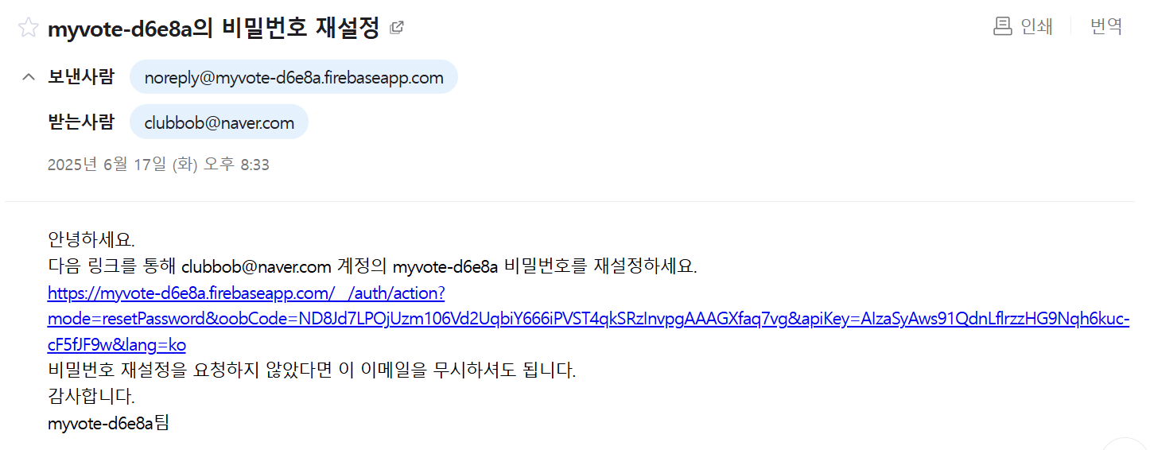
2. 비밀번호 재설정 이메일 확인
보낸 사람 이메일이 admin@pollsday.com 으로 설정하면
좋겠어. 방법이 있니? 현재의 관리자는 clubbob@naver.com 이지만 이제는
도메인도 vercel 에서 구매했어 (www.pollsday.com). 이메일 계정은 vercel
에서 안주나?
Myvote-d6e8a -> pollsday.com 으로 변경할 수 있을까?
이 주소도 pollsday.com 이 들어가 있도록 변경
이 텍스트도 pollsday.com 관리자 로 변경

Slide 9
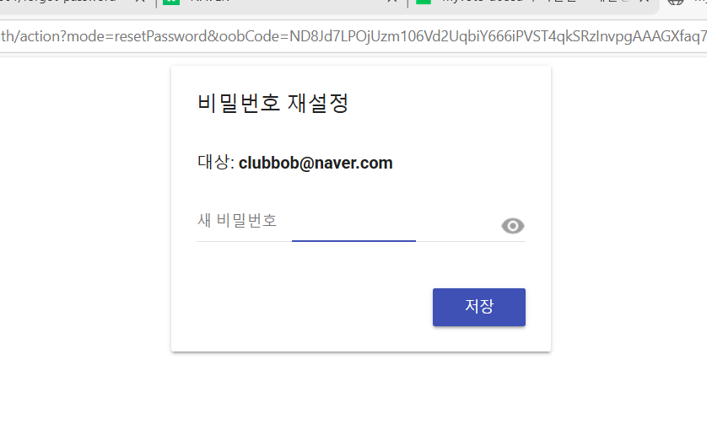
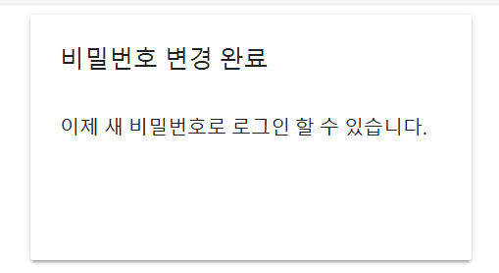
3. 이메일 링크 클릭하면 보이는 페이지
비밀번호 재설정 화면을 Firebase 가 보여주는 화면 말고
우리가 프로그램으로 기존 UI 와 통일된 것으로 새로 페이지 만들면 좋겠어.
새 비밀번호 입력하면 이 화면이 보임.
닫기 버튼도 없고 이상함. 이 페이지도 우리가
새로 만들면 좋겠어.
그리고 이 브라우저를 따로 없애야 하는
불편함도 있음. 그리고 또 새로 pollsday.com을
브라우징 해서 로그인 해야 함. 이어짐이 없음.

